Slide 1



La géographie dans les nouveaux programmes du lycée
Tronc commun et séries technologiques
Journées de formation de l’Inspection pédagogique régionale

Slide 2

La géographie dans les nouveaux programmes du lycée
(Tronc commun et séries technologiques)

Slide 3

Axes – thèmes – questions … et articulations entre eux

Slide 4

Seconde
Environnement, développement, mobilités : les défis d’un monde en transition (48 heures)
Thème 1 : Sociétés et environnements : des équilibres fragiles (12-14h)
  Les sociétés face aux risques
  Des ressources majeures sous pression : tensions, gestions
  La France : des milieux métropolitains et ultramarins entre valorisation et protection
Thème 2 : Territoires, populations et développement : quels défis (12-14h)
  Des trajectoires démographiques différenciées : les défis du nombre et du vieillissement
  Développement et inégalités
  La France : dynamiques démographiques, inégalités socio- économiques
Axe (année)
Thème (12-14h)
Questions (4-5h)

Slide 5
Seconde
Environnement, développement, mobilités : les défis d’un monde en transition (48 heures)
Thème 3 : Des mobilités généralisées (12-14h)
  Les migrations internationales
  Les mobilités touristiques internationales
  La France : mobilités, transports et enjeux d’aménagement
Thème 4 : L’Afrique australe : un espace en profonde mutation (8-10h)
  Des milieux à valoriser et à ménager
  Les défis de la transition et du développement pour des pays inégalement développés
  Des territoires traversés et remodelés par des mobilités complexes
Thème conclusif
Mobilisation du thème 1
Mobilisation du thème 2
Mobilisation du thème 3

Slide 6
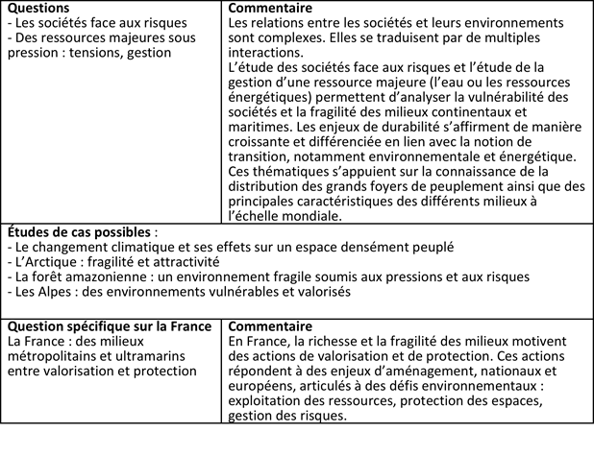
Chaque année : axe – thèmes - questions
Thème 1 : Sociétés et environnements: des équilibres fragiles (12-14 heures)
Des questions pour traiter le thème
Un guide qui ne constitue pas le « programme »
Des études de cas pour aborder les questions
Démarche multi
scalaire
Comment les enjeux abordés par les questions se manifestent-ils en France

Slide 7
Première voie générale
Les dynamiques d’un monde en recomposition (48 heures)
Thème 1 : La métropolisation : un processus mondial différencié (12-14h)
  Les villes à l’échelle mondiale : le poids croissant des métropoles
  Des métropoles inégales et en mutation
  La France : la métropolisation et ses effets
Thème 2 : Une diversification des espaces et des acteurs de la production (12-14h)
  Les espaces de production dans le monde : une diversité croissante dans le monde
  Métropolisation, littoralisation des espaces productifs et accroissement des flux
  La France : les systèmes productifs entre valorisation locale et intégration européenne et mondiale
Axe (année)
Thème (12-14h)
Questions (4-5h)

Slide 8
Première générale
Les dynamiques d’un monde en recomposition (48 heures)
Thème 3 : Les espaces ruraux : multifonctionnalité ou fragmentation (12-14h)
  La fragmentation des espaces ruraux
  Affirmation des fonctions non agricoles et conflits d’usages
  La France : des espaces ruraux multifonctionnels, entre initiatives locales et politiques européennes
Thème 4 : La Chine : des recompositions spatiales multiples (8-10h)
  Développement et inégalités
  Des ressources et des environnements sous pression
  Recompositions spatiales : urbanisation, littoralisation, mutations des espaces ruraux
Thème conclusif
Thèmes de Sde
Thèmes de Sde
Thèmes de 1ère

Slide 9
Chaque année : axe – thèmes - questions
FAQ :
Puis-je traiter les deux questions ensemble ?
Puis-je intégrer la question sur la France dans les deux questions plus générales ?
Puis-je faire une étude de cas sur la France ?
Puis-je commencer par la France ?
Si je fais le choix d’une étude de cas, dois-je développer des exemples dans le traitement des questions ?
Deux idées à retenir :
  Varier les stratégies de traitement des thèmes
  Choisir ce qui est le plus appréhendable par les élèves et le plus formateur

Slide 10
Chaque année : axe – Questions – Sujets d’étude en séries technolog.
Toutes les séries technologiques ont désormais le même programme :
Les dynamiques d’un monde en recomposition (24h00)
Thème 1 : La métropolisation : un processus mondial différencié (6-8h)
Question obligatoire : Les villes à l’échelle mondiale : le poids croissant des métropoles et des mégalopoles
Questions au choix :
  Lyon, les mutations d’une métropole
  Londres, une métropole de rang mondial
Thème 2 : Une diversification des espaces et des acteurs de la production (6-8h)
Question obligatoire : Métropolisation, littoralisation des espaces productifs et accroissement des flux
Questions au choix :
  Les espaces des industries aéronautique et aérospatiale européennes
  Rotterdam : un espace industrialo-portuaire européen de dimension internationale
France

Slide 11
Chaque année : axe – Questions – Sujets d’étude en séries technolog.
Les dynamiques d’un monde en recomposition (24h00)
Thème 3 : Les espaces ruraux : une multifonctionnalité toujours plus marquée (6-8h)
Question obligatoire : Des espaces ruraux aux fonctions de plus en plus variées
Questions au choix :
  Les espaces périurbains en France (métropolitaine et ultramarine)
  L’agro-tourisme en France (métropolitaine et ultramarine)
Thème 4 : La Chine : des recompositions spatiales multiples (3-4h)
Question : Urbanisation, littoralisation, mutations des espaces ruraux
France

Slide 12
En résumé
Un axe par niveau d’enseignement : Transition en seconde ; Recomposition en première ; Mondialisation en terminale
Chaque axe-année se décline en 4 thèmes :
  Seconde : Sociétés et environnement ; Territoires, populations et développement ; Mobilités ; Afrique australe
  Première : Métropolisation ; Espaces et acteurs de production ; Espaces ruraux ; Chine
Les trois premiers thèmes comprennent trois questions (SG) :
  Deux questions pour dégager les grands enjeux du thème
  Une question pour examiner comment se posent ces enjeux en France
Le quatrième thème, « conclusif » applique les grilles d’analyse et les notions à un espace nouveau (Afrique australe, Chine)
En ST, les thèmes sont identiques et les questions sont très proches mais :
  Des « Questions » et un « sujet d’étude »
  La France apparait dans un des deux « sujets d’étude » au choix

Slide 13
Un enseignement à parité avec l’histoire

Slide 14
Un enseignement à parité avec l’histoire
Risque très élevé d’un fort déséquilibre dans le traitement des deux disciplines :
Un horaire « confortable » pour la géographie :
  12 à 14 heures pour traiter trois questions en Sde et 1ère générale,
  6 à 8 heures pour une question et un objet d’étude en séries technologiques
Des études de cas possibles (qui ne sont pas des « points de passage et d’ouverture »)
Des « Questions » à traiter (et non le « Commentaire ») qui laissent une grande liberté au professeur
Les épreuves qui scandent le tronc commun engageront la parité histoire/géographie

Slide 15
Construire avec les élèves des grilles d’analyse et des notions

Slide 16

Construire avec les élèves des grilles d’analyse et des notions
Chaque question et chaque étude de cas sont autant d’occasions de construire des grilles d’analyse et des notions
  Exemple : la métropolisation en 1ère
Poids, hiérarchie, mutations internes
3 échelles : mondiale (poids croissant des métropoles), mais hiérarchie entre elles (échelles mondiale, continentale et nationale) et mutations internes (échelle locale)
Etude de cas : la métropolisation au Brésil : dynamiques et contrastes
Questions :
A l’échelle mondiale : le poids croissant des métropoles
Des métropoles inégales et en mutation
Notions et grille réutilisables pour la Chine
Poids, hiérarchie, mutations
France : retrouve-t-on ces caractéristiques en France ? Quelles spécificités ?

Slide 17
L’étude de cas

Slide 18
L’étude de cas
Les études de cas deviennent « possibles » : varier les situations d’apprentissage pour ne pas systématiser la démarche inductive
Liberté pour le choix : celles mentionnées dans le programme … ou d’autres
Veiller à ce que l’étude de cas permette bien d’aborder les enjeux de la question, du thème, de l’axe
L’intérêt de l’étude de cas est de donner un caractère très concret à l’analyse et de spatialiser … ne pas l’oublier
L’étude de cas ne se substitue pas aux exemples développés dans les « Questions » (y compris la « Question » consacrée à la France)
Penser un « parcours » des études de cas, pour balayer des espaces variés sur la planète (une étude de cas sur la France pour ouvrir une « Question » est possible)

Slide 19
La notion de transition

Slide 20
La notion de transition
Définition : ensemble de changements qui affectent l’espace mondial et les autres échelles, et qui désigne le passage d’un état à un autre ou d’un fonctionnement à un autre
En géographie, deux types de travaux :
  Portant sur les processus : transition urbaine par exemple
  Portant sur des espaces spécifiques, des « entre deux », des espaces de transition : marges, fronts, frontières,…
Evolution récente du mot en géographie :
  Années 90 : transition vers un avenir que l’on connait : des pays de l’Est vers le capitalisme et la démocratie ; de l’apartheid vers la démocratie et l’égalité des droits
  Aujourd’hui : ensemble de processus à l’œuvre aboutissant à un état que l’on ne connait pas
D’où le choix de transition préféré à celui de développement durable :
  Le DD peut donner l’impression que l’on règle définitivement les problèmes (durable ou soutenable ?)
  Ne pas indiquer de façon prédictive ce à quoi on aboutit
  Ne pas penser de façon linéaire les évolutions : recul, avancées, retours, seuils, gradients, …

Slide 21
La notion de transition
La notion de transition invite à s’intéresser davantage sur le passage en cours, sur les dynamiques à l’œuvre, sur les processus en cours, que sur les états d’arrivée et de départ
Les processus en cours sont nombreux comme le montrent les nombreux épithètes qui sont associés à transition (alimentaire, démographique, urbaine, économique, …) : un monde en transitions
Aider les élèves à penser l’articulation entre ces transitions pour comprendre les évolutions des territoires et des rapports sociétés/territoires
  Transition démographique – effet sur l’urbanisation - effet sur les ressources – transition énergétique – nouvelles formes de développement et inégalités
  Variété des situations selon les territoires : en France, la transition démographique pose la question du vieillissement (variable selon les espaces) donc de la recomposition des territoires, de l’isolement, de la mobilité, …
Ne pas abandonner les enjeux posés par le développement durable et le changement climatique mais porter le regard sur les processus
Eviter tout catastrophisme :
  montrer des choix possibles (adaptation, rupture, évolution, …)
  Choix variables selon les espaces et les problématiques
  Des temporalités variables (dynamiques créées par l’homme et qui le dépassent)

Slide 22
La recomposition des territoires

Slide 23
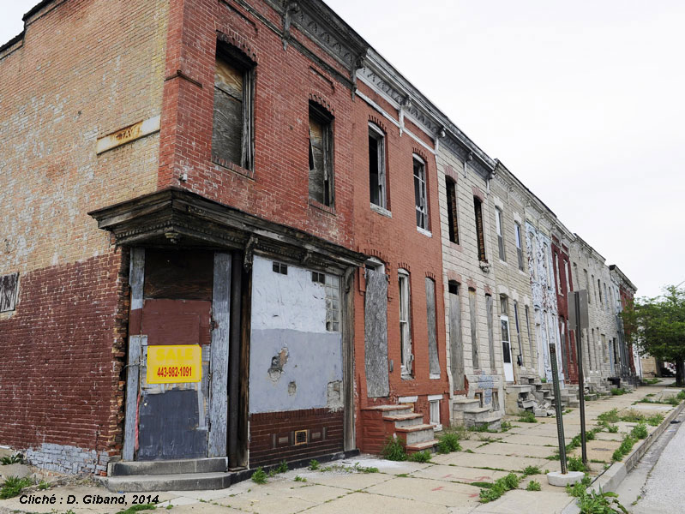
La notion de recomposition
La notion de recomposition désigne l’ensemble des changements qui affectent un territoire, dans la durée, et qui en modifie l’organisation spatiale, les fonctionnements, les traits spécifiques, mais aussi les rapports avec les autres espaces à différentes échelles
Exemple (David GIBAND) :
  Mondialisation et politiques libérales hostiles au welfare, migrations des Afro-américains vers le Sud
  Dépeuplement, fin des ghettos noirs (North Philadelphia, 200 000 habitants Noirs en 1970, 30 000 en 2010)
  Concentration des investissements dans les quartiers centraux, vitrines de la mondialisation
  Diversification ethnique des quartiers par « éparpillement », baisse de la ségrégation résidentielle
Les facteurs de la recomposition spatiale sont à chercher dans les actions des autres espaces à différentes échelles, dans les phénomènes endogènes, dans les acteurs, et dans différentes temporalités
La recomposition des territoires en classe de 1ère est à penser en relation avec les autres axes du programme : la transition et la mondialisation

Slide 24
Ressources

Slide 25
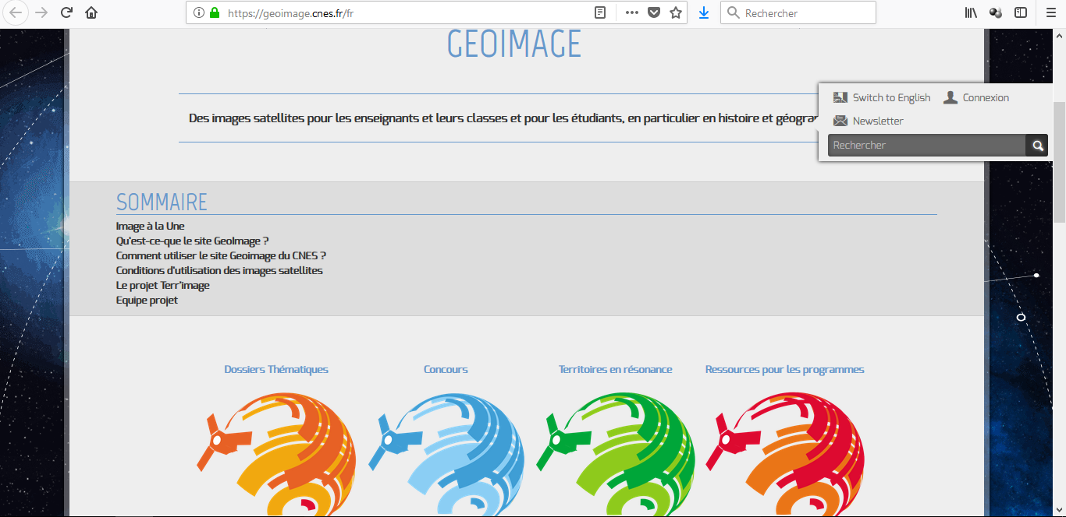
Ressources
Le site « géoconfluences »
Le site « géoimage » du CNES

Slide 26
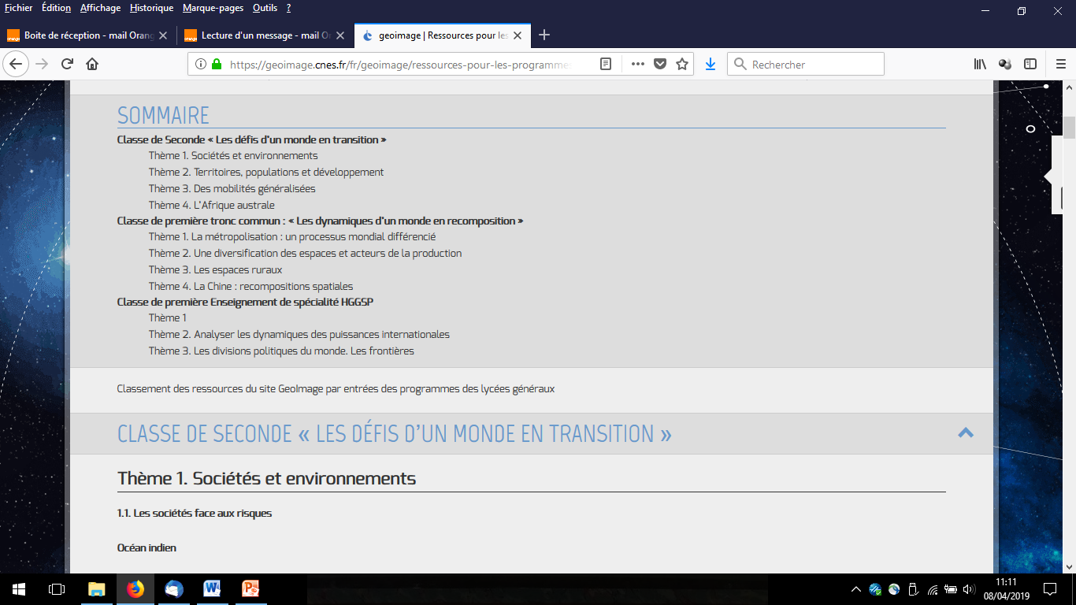
Ressources

Slide 27
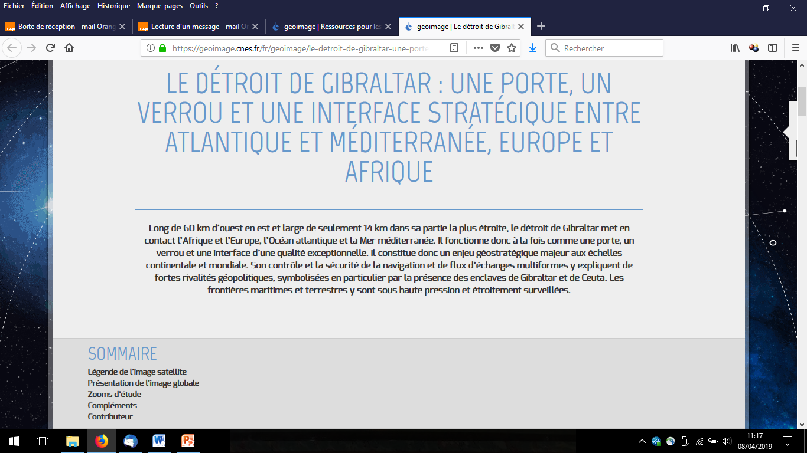
Ressources

Slide 28
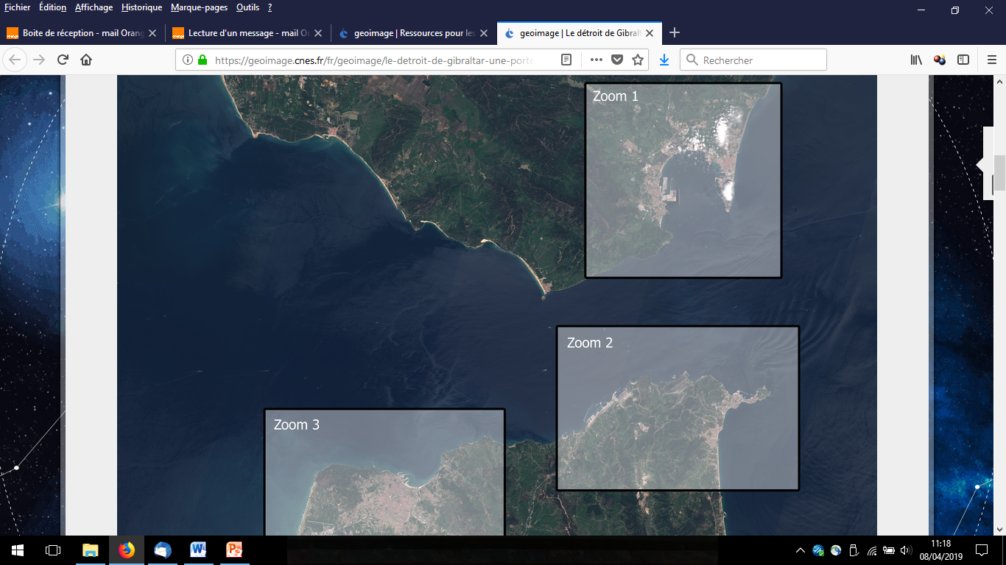
Ressources

